Slide 1
Qual é o segredo de um vinho excelente?
7+
Como os dados ajudam a prever a qualidade dos vinhos
nota que define um vinho excelente
Tech Challenge · Fase 2 · POSTECH
Notes:
[0:00-0:20] Olá, diretores. Eu sou [NOME] e, em cinco minutos, vou mostrar como usamos os dados da produção para responder a uma pergunta: dá para prever se um vinho será excelente antes da avaliação dos especialistas? E o que realmente faz diferença na qualidade?

Slide 2
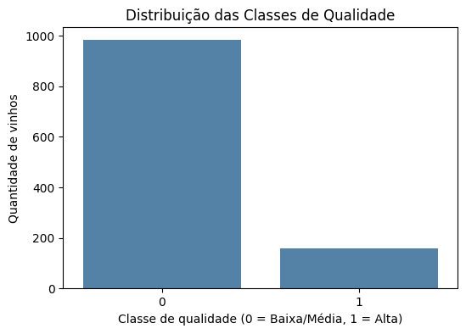
Vinho excelente é raro: só 14% da amostra
1.143
vinhos analisados
11
medidas de laboratório por vinho
159
vinhos excelentes (nota 7 ou mais)
Vinho excelente = nota 7 ou mais, dada por especialistas.
Notes:
[0:20-1:10] Hoje a qualidade é decidida por especialistas, na degustação: um trabalho valioso, mas demorado e que depende da percepção de cada avaliador. Analisamos 1.143 vinhos, cada um com 11 medidas de laboratório e a nota dos especialistas. Definimos vinho excelente como nota 7 ou mais. E o primeiro achado: eles são raros, só 159, ou 14%. Um modelo que dissesse sempre 'não é excelente' acertaria 86% das vezes e não serviria para nada. Por isso, precisamos medir se o modelo realmente encontra os excelentes.

Slide 3
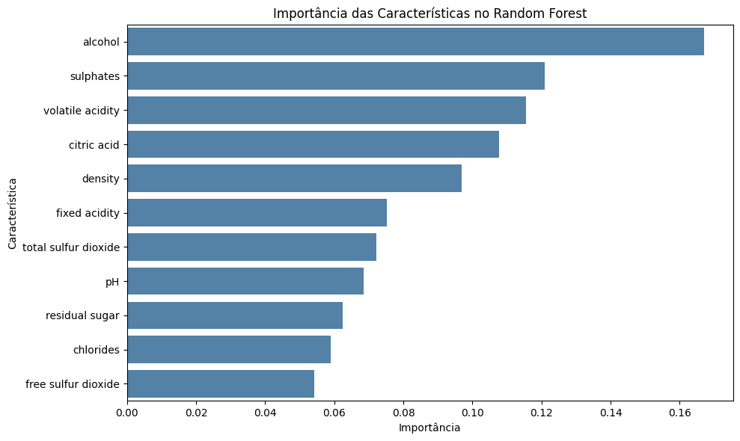
O que diferencia um vinho excelente?
Mais álcool
Vinhos excelentes tendem a ter teor alcoólico maior.
Mais sulfatos e ácido cítrico
Tendem a ser mais altos nos vinhos excelentes.
Menos acidez volátil
Tende a ser mais baixa nos vinhos excelentes.
Associação, não causa: mostra onde olhar, não o que mudar.
Notes:
[1:10-2:00] O que diferencia um vinho excelente? Cinco características se destacaram. A principal é o teor alcoólico: vinhos excelentes tendem a ser mais alcoólicos. Depois vêm os sulfatos e o ácido cítrico, mais altos nos excelentes, e a acidez volátil, mais baixa. A densidade completa a lista. A análise exploratória e o modelo apontaram para os mesmos fatores, o que dá confiança. Mas é associação, não causa: mudar uma medida isoladamente não garante um vinho melhor.

Slide 4
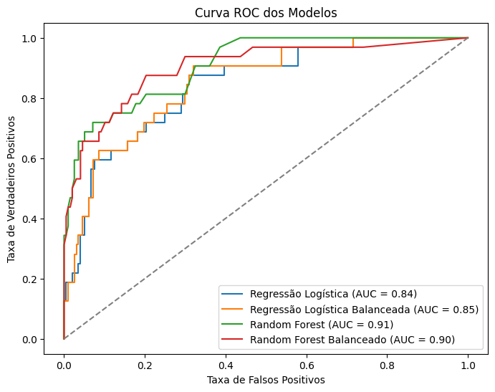
Testamos três técnicas; uma se destacou
MODELO ESCOLHIDO
Random Forest
Curva mais alta = separa melhor os vinhos excelentes dos demais.
O Random Forest ficou no topo.
Prova final com 229 vinhos nunca vistos pelo modelo (32 excelentes).
Notes:
[2:00-2:35] Para prever a qualidade, testamos três técnicas e algumas variações. Separamos uma prova final, com vinhos que o modelo nunca viu. Neste gráfico, quanto mais alta a curva, melhor o modelo separa os vinhos excelentes dos demais, e o Random Forest ficou no topo.

Slide 5
Random Forest tem o melhor equilíbrio
Prova final com 229 vinhos nunca vistos pelo modelo (32 excelentes).
Notes:
[2:35-3:35] Aqui está a comparação lado a lado, com três medidas: quantos vinhos o modelo classifica corretamente no total, quantos dos excelentes ele encontra e quanto podemos confiar quando ele aponta um vinho como excelente. A Regressão Logística simples acerta 86%, mas encontra apenas 34% dos excelentes. A versão ajustada encontra mais, 69%, mas só 38% das indicações estão corretas, o que geraria muito retrabalho para os especialistas. O Gradient Boosting fica no meio do caminho. O Random Forest ajustado tem confiança parecida, 80%, mas encontra menos excelentes, só 50%. O Random Forest simples tem o melhor equilíbrio: 92% de acerto geral, 59% dos excelentes encontrados e 79% de confiança. Por isso, foi o escolhido.

Slide 6
O que o modelo escolhido entrega
92%
19 de 32
79%
dos vinhos classificados corretamente
vinhos excelentes identificados na prova final
de acerto quando indica um vinho como excelente
Atenção: ainda deixa passar de 4 a 5 em cada 10 vinhos excelentes. É um apoio ao enólogo, não um substituto.
Notes:
[3:35-4:20] Na prática, o modelo escolhido classificou corretamente 92% dos vinhos da prova final. Dos 32 excelentes, identificou 19 e, quando indicou um vinho como excelente, acertou 79% das vezes. Sendo transparentes: ainda deixa passar de 4 a 5 em cada 10 excelentes. Funciona como apoio ao enólogo, não como substituto. O teste teve 229 vinhos, então os resultados devem ser confirmados com mais amostras.

Slide 7
Recomendações e próximos passos
1
Acompanhar de perto na produção: álcool, sulfatos, acidez volátil, ácido cítrico e densidade.
2
Usar o modelo como triagem de apoio, priorizando lotes para a avaliação dos especialistas.
3
Evoluir: mais amostras de vinhos excelentes e ajuste do modelo ao objetivo do negócio.
Os dados mostram relações, não causas: teste antes de mudar o processo.
Notes:
[4:20-5:00] Três recomendações. Primeiro, acompanhar de perto na produção as cinco medidas que mais pesam. Segundo, usar o modelo como triagem inicial, para priorizar lotes que merecem atenção dos especialistas. Terceiro, evoluir: mais amostras de vinhos excelentes e ajuste do modelo ao objetivo do negócio. Em resumo: dados tornam a avaliação mais rápida e padronizada, apoiando, e não substituindo, a experiência dos nossos especialistas. Obrigado.

